Slide 1

操场上
4
.

Slide 2
dǎ qiú bá hé pāi pí qiú tiào ɡāo
打球 拔河 拍皮球 跳高
pǎo bù tī zú qiú
跑步 踢足球

Slide 3
打球 拔河 拍皮球
跳高 跑步 踢足球

Slide 4

打．拔．拍
跳．跑．踢

Slide 5
铃声响，下课了，
操场上，真热闹。
跳高拔河拍皮球，
天天锻炼身体好。

Slide 6
打 球 拔 拍 跳 高 跑 步 足 响 课 真 身 体

Slide 7
八

Slide 8
入

Slide 9
大

Slide 10
天

Slide 11
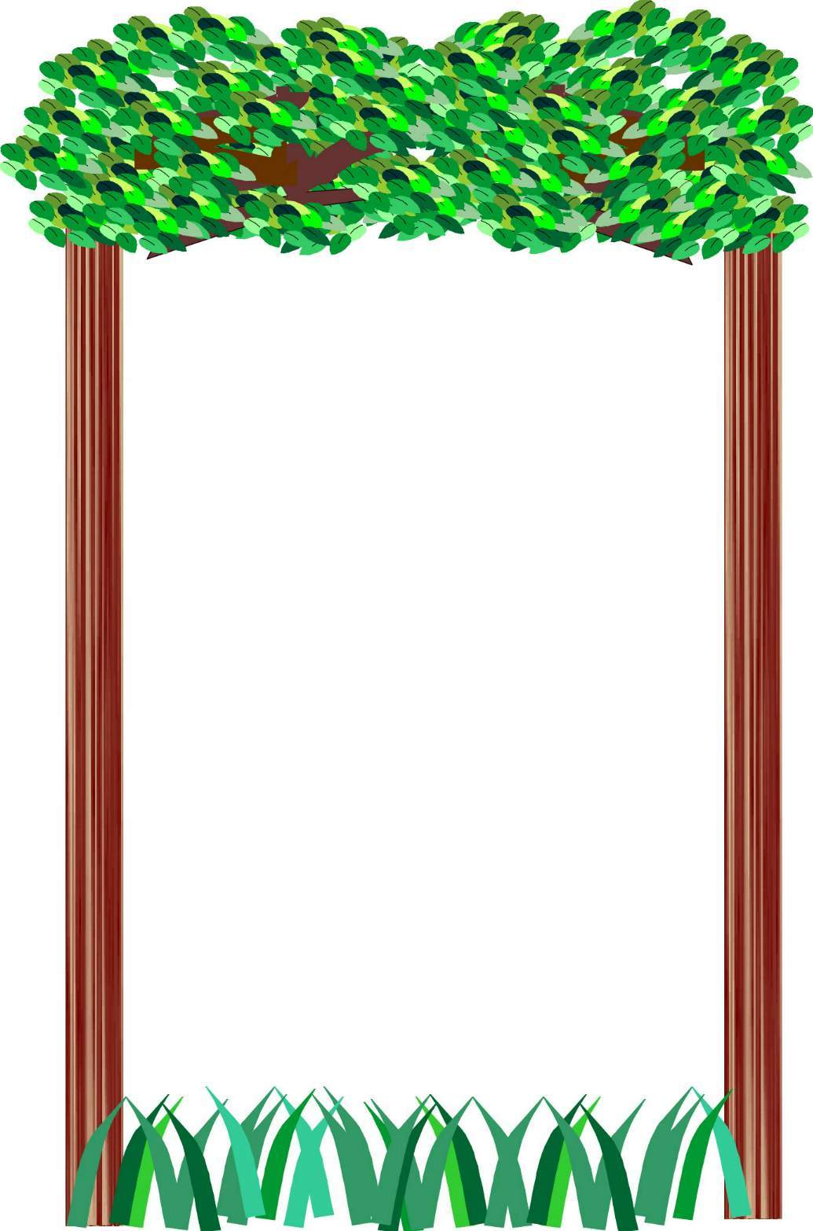
nǐ zuì xǐ huān nǎ zhǒnɡ huó dònɡ
你 最 喜 欢 哪 种 活 动？
shénɡ
跳 绳
tiào yuǎn
跳 远
jiàn
踢毽子
rēnɡ bāo
扔沙包
zhuō mí cánɡ
捉 迷 藏
diū shǒu juàn
丢 手 绢
huá huá tī
滑 滑 梯
fànɡ fēnɡ zhenɡ
放 风 筝

